Slide 1
중재자 패턴
객체들 간의 상호작용 행위를 정리하여 모은 중재자 객체를 따로 두어 관리하는 디자인 패턴이다.
모든 클래스간의 복잡한 로직(상호작용)을 캡슐화하여 하나의 클래스에 위임하여 처리하는 패턴이다.
객체들간의 관계가 매우 복잡하여 객체의 재사용에 부담이 갈 경우 사용한다.

Slide 2
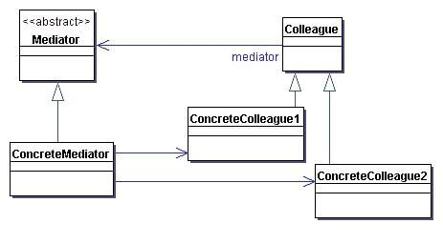

Slide 3
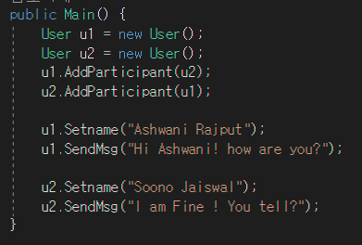
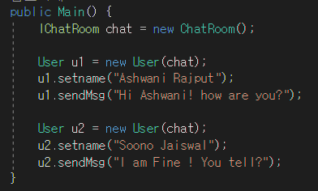

Slide 4
장점
객체들 간 수정을 하지 않고 관계를 수정할 수 있다.
객체들간의 관계의 복잡도, 의존성 및 결합도를 감소시킨다.

Slide 5
단점
중재자 객체에 권한이 집중화 되어 굉장히 크며 복잡해지므로, 설계 및 중재자 객체 수정이 쉽지 않다.

